Slide 1

Пальчиковые игры
Чем больше мастерства в детской руке, тем умнее ребёнок (В. А. Сухомлинский)

Slide 2
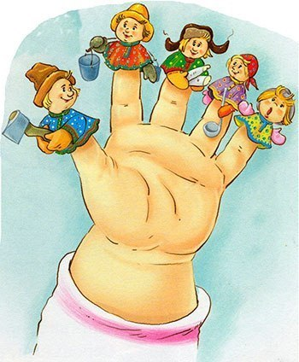
Роль пальчиковых игр
Очень важной частью работы по развитию мелкой моторики являются "пальчиковые игры". Игры эти очень эмоциональны, увлекательны. Они способствуют развитию речи, творческой деятельности. "Пальчиковые игры" как бы отображают реальность окружающего мира.

Slide 3
В ходе "пальчиковых игр" дети, повторяя движения взрослых, активизируют моторику рук. Тем самым вырабатывается ловкость, умение управлять своими движениями, концентрировать внимание на одном виде деятельности. "Пальчиковые игры" - это инсценировка каких-либо рифмованных историй, сказок при помощи пальцев. Многие игры требуют участия обеих рук, что даёт возможность детям ориентироваться в понятиях "вправо", "влево", "вверх", "вниз" и т. д.

Slide 4
Мозг ребенка осваивает огромный объем информации. Если какая-либо его функция не будет развита своевременно, то в последующем наверстать упущенное будет невозможно. Развитие мозга очень сильно зависит от двигательной активности ребенка, особенно – от движений пальцев рук (то есть от мелкой моторики). Малыши, которые регулярно занимаются пальчиковой гимнастикой, быстрее учатся писать, лучше говорят, обладают хорошей памятью, развивают координацию движений, силу и ловкость рук.
Исследования учёных доказали, что уровень развития детской речи находится в прямой зависимости от степени сформированности тонких движений пальцев рук.

Slide 5
Простые движения рук помогают убрать напряжение не только с самих рук, но и с губ, снимают усталость. Они способны улучшить произношение многих звуков, а значит – развивать речь ребенка. В процессе своей работы я заметила, что все чаще в детский сад поступают дети с недостаточно развитой речью.

Slide 6
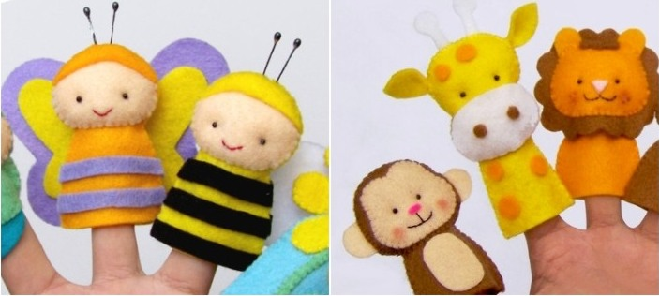
Пальчиковый театр

Slide 7
пальчиковый театр - это увлекательная дидактическая игра, которая:
стимулирует развитие мелкой моторики;
знакомит ребенка с такими понятиями как форма, цвет, размер;
помогает развивать пространственное восприятие (понятия: справа, слева, рядом, друг за другом и т.д.);
развивает воображение, память, мышление и внимание;
помогает развивать словарный запас и активизирует речевые функции;
формирует творческие способности и артистические умения;
знакомит с элементарными математическими понятиями;

Slide 8
ЧЕРЕПАХА
Вот моя черепаха, она живет в панцире.
Она очень любит свой дом.
Когда она хочет есть, то высовывает голову.
Когда хочет спать, то прячет её обратно.
Руки сжаты в кулаки, большие пальцы внутри. Затем показать большие пальцы и спрятать их обратно.

Slide 9
МОЯ СЕМЬЯ
Этот пальчик - дедушка,
Этот пальчик - бабушка,
Этот пальчик - папочка,
Этот пальчик - мамочка,
Этот пальчик - я,
Вот и вся моя семья!
Поочередное сгибание пальцев, начиная с большого. По окончании покрутить кулачком.

Slide 10
ПЯТЬ ПАЛЬЦЕВ
На моей руке пять пальцев,
Пять хватальцев, пять держальцев.
Чтоб строгать и чтоб пилить,
Чтобы брать и чтоб дарить.
Их не трудно сосчитать:
Раз, два, три, четыре, пять!

Slide 11
МЫ РИСОВАЛИ
Мы сегодня рисовали,
Наши пальчики устали.
Наши пальчики встряхнем,
Рисовать опять начнем.
Плавно поднять руки перед собой, встряхивать кистями.

Slide 12
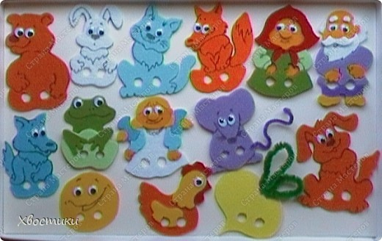
Мой театр

Slide 13
Вот такой пальчиковый театр я сделала из фетра. Вариантов игры три: надевать на пальчики, прикладывать к фланелеграфу (фетр очень хорошо держится на фланели в вертикальном положении) и показывать из-за ширмы.
Прорисовка сделана по фетру специальным несмывающимся водостойким тонким фломастером.

Slide 14
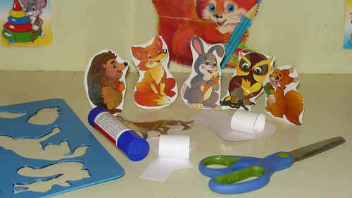
Это тоже можно сделать с детьми…

